Slide 1


Slide 2
Pierwsza pomoc
Jest zespół czynności wykonywanych w razie wypadku, urazu
lub nagłego ataku choroby w celu ochrony życia lub zdrowia poszkodowanego
oraz zminimalizowania niekorzystnych następstw, zanim możliwe będzie udzielenie specjalistycznej pomocy medycznej.

Slide 3
Obowiązek udzielenia Pierwszej Pomocy
W Polsce istnieje obowiązek udzielenia pierwszej pomocy na podstawie kodeksu karnego. Za jej nieudzielenie grozi do 3 lat pozbawienia wolności.
Osobie udzielającej pierwszej pomocy przysługuje ochrona prawna.

Slide 4
Wezwanie karetki
Zespół Ratownictwa Medycznego można wezwać pod numerem 112 lub 999.
Samo wezwanie karetki nie jest udzieleniem pierwszej pomocy.
Najważniejszą informacją jest dokładny adres, następnie stan poszkodowanego

Slide 5

Łańcuch przeżycia

Slide 6
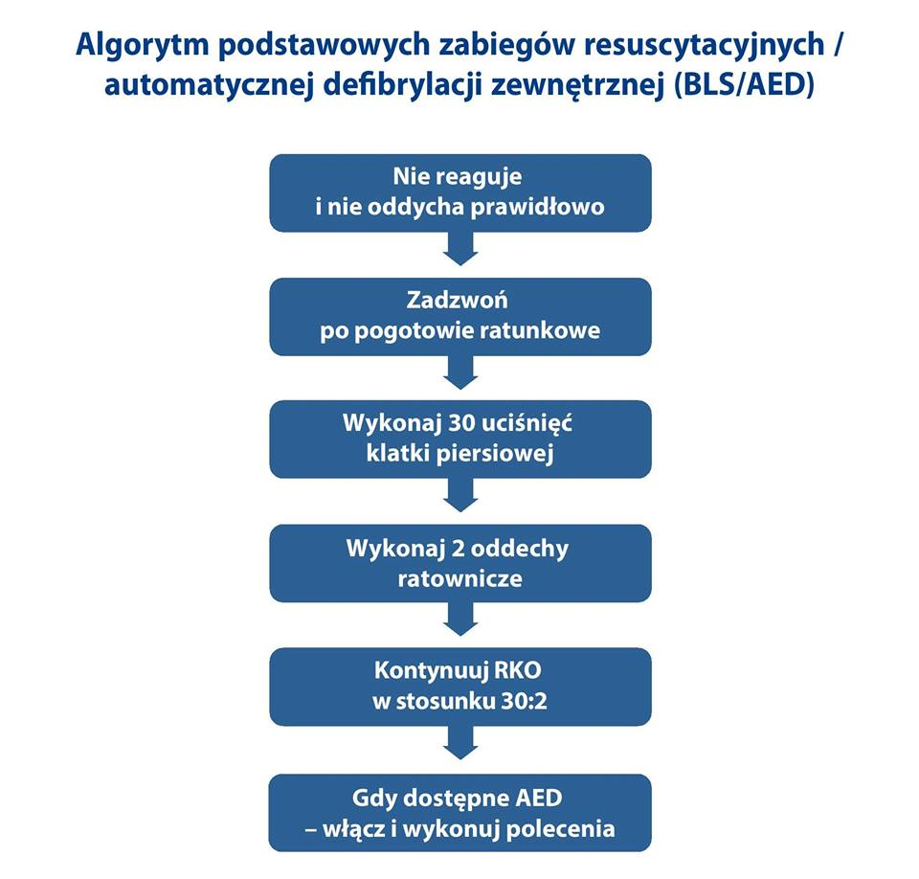
Resuscytacja
krążeniowo-
-oddechowa

Slide 7

AED – automatyczny defibrylator zewnętrzny
Działa poprzez porażenie serca prądem i przywrócenie jego rytmu w nagłym zatrzymaniu krążenia. Urządzenie wydaje instrukcje co robić. Znajduje się w wielu miejscach, jest oznaczone symbolem serduszka z błyskawicą

Slide 8
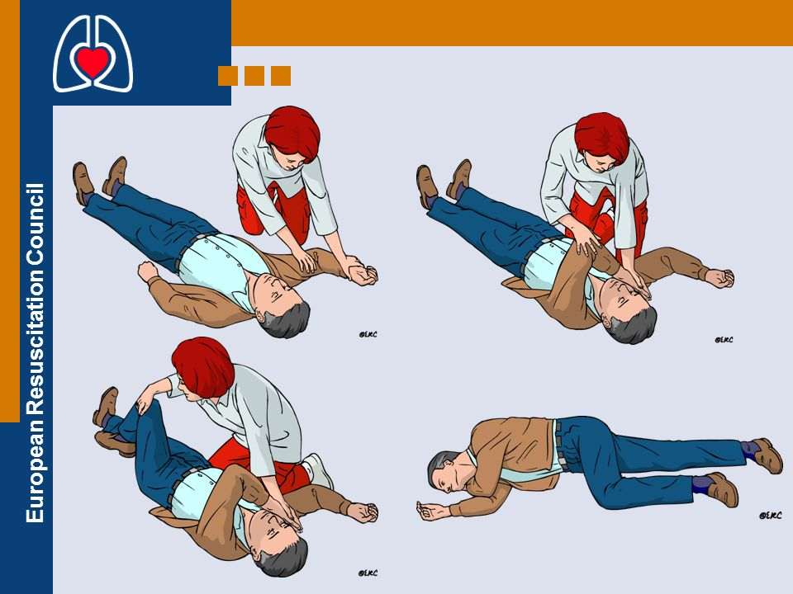
Pozycja boczna bezpieczna
Pozycja, w której układa się osobę nieprzytomną, oddychającą i bez urazów

Slide 9
Zachłyśnięcie
1. Zachęcaj do kaszlu
2. Wykonuj naprzemiennie 5 uderzeń klatki piersiowej i 5 uciśnięć nadbrzusza

Slide 10
Zawał
1. Wezwij karetkę.
2. Zapewnij choremu dostęp powietrza
3. zaproponuj żeby chory wziął odpowiedni lek przepisany od lekarza

Slide 11
Udar
1. Wezwij karetkę
2. Zapewnij choremu dostęp powietrza

Slide 12
Drgawki
1. Podłóż coś miękkiego pod głowę poszkodowanego.
2. Nie wkładaj mu nic do ust!
3. Wezwij karetkę
4. Czekaj aż napad drgawek się zakończy.
5. Ułóż w pozycji bezpiecznej.

Slide 13
Hipo- i hiperglikemia
1. Jeżeli chory jest przytomny – dowiedz się czy leczy się na cukrzycę
i kiedy jadł ostatni posiłek.
2. Podaj coś słodkiego do picia.
3. Wezwij karetkę

Slide 14
Krwawienia
1. Przyciśnij miejsce krwawienia opatrunkiem/ ręcznikiem/ czystą tkaniną.
2. Podnieś miejsce krwawienia powyżej poziomu głowy.
3. Jeżeli krwawienie nie ustaje – wezwij karetkę

Slide 15
Krwawienie z nosa
1. Posadź poszkodowanego i pochyl go lekko do przodu.
2. Poinstruuj, by poszkodowany ucisnął skrzydełka nosa.
3. Jeżeli krwawienie nie ustaje – wezwij karetkę.

Slide 16
Krwawienie do przewodu pokarmowego
W przypadku krwistych lub czarnych treści wymiotów lub stolca – wezwij karetkę

Slide 17
Oparzenia
1. Schładzaj miejsce oparzenia chłodną wodą do ustania bólu
2. W przypadku oparzenia chemicznego najpierw usuń nadmiar szkodliwej substancji ze skóry.
3. Nie przebijaj pęcherzy!
4. Wezwij karetkę

Slide 18
Złamania / zwichnięcia / skręcenia
1. Jeżeli poszkodowany pozwoli się dotknąć próbuj unieruchomić miejsce urazu:
– w przypadku złamania – 2 sąsiednie stawy,
– w przypadku skręcenia – 2 sąsiednie kości.
2. Zadzwoń do ratownictwa medycznego i zastosuj się do decyzji dyspozytora
medycznego.

Slide 19
Zasłabnięcia
1. Posadź poszkodowanego w wygodnej pozycji i zapewnij dostęp świeżego powietrza.
2. Jeżeli straci przytomność – ułóż w pozycji bezpiecznej.
3. Jeżeli przestanie oddychać – zastosuj się do algorytmu BLS/AED

Slide 20
Zawsze dbaj o komfort termiczny i psychiczny poszkodowanego –
to zmniejsza jego stres.
Jeżeli nie wiesz co robić zadzwoń na 999 lub 112
i poproś o instrukcję udzielenia pierwszej pomocy

